Slide 1
КТО НАС ЗАЩИЩАЕТ
Проект ученика 3 «Г» класса Панова Игоря Владимировича БОУ г. Омска
«Средняя общеобразовательная школа №63»
Классный руководитель:
Кучковская Светлана Михайловна
г. Омск 2О14 г.

Slide 2
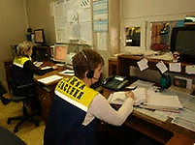
ПЛАН :
Цель проекта: Узнать новые сведения о разных поколениях защитников страны и всего народа.
1.Наши службы спасения. 2.Молодое поколение. 3.Наша армия. 4. Защитники в нашей семье. 5.Источники информации.

Slide 3
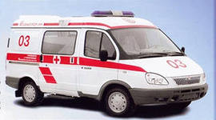
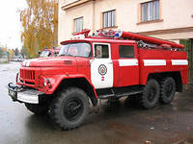
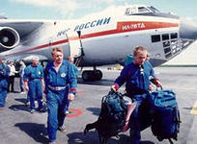
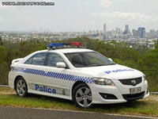
Наши службы спасения:
Сотрудники служб спасения всегда приходят к нам на помощь.

Slide 4
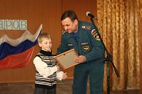
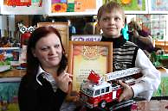
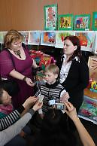
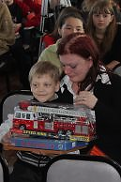
Молодое поколение:
Каждый из нас тоже может стать спасателем. 5 апреля 2011 года прошло награждение ученика 1 класса средней школы № 97 Максима Глушкова за проявленное мужество, находчивость, правильные действия при пожаре

Slide 5
Наша армия:
Мы гордимся своей армией -надёжной защитницей страны и всего народа. Я каждый год 9 мая хожу на парад, в День Победы, чтобы посмотреть на наших защитников Отечества.

Slide 6
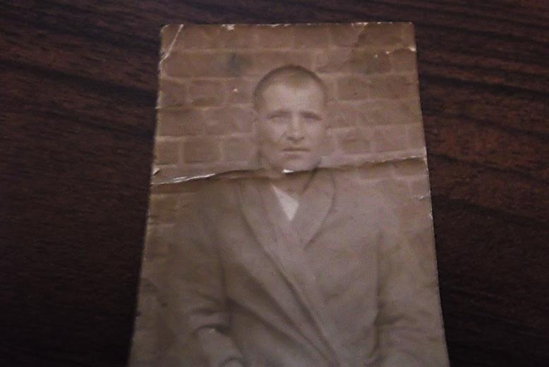
Защитники в нашей семье :
В нашей семье тоже есть воины - защитники. Это мои дедушки. Одни из них погибли на войне в 1942 году, а другие- прошли весь путь до дня Победы.

Slide 7
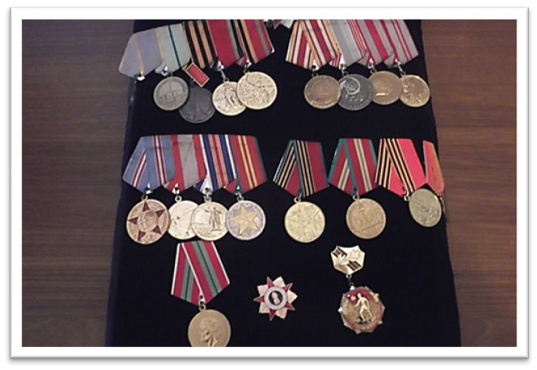
Защитники в нашей семье:
Я горжусь тем, что мои дедушки с честью и достоинством защищали нашу Родину!
У нас дома хранятся их медали .

Slide 8
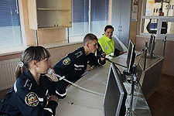
Источники информации:
1. Интернет - источники. 2. Фото – архив семьи Пановых.

